Slide 1

Projet : base de données

Slide 2
Elaboré par : TAKHTOUKH Abdelillah MAKHOUKHI Ayman JABRI Mohammed
Encadré par :
Mr.KODAD Mohcine

Slide 3
PLAN
La présentation du projet Carent
Le démarche et outils
La Conception des données :
MERISE : UML :
1- MCD 1- Diagrammes des séquences
2 - MLD 2 - Diagramme des cas d’utilisation
Les Tables
Le package PL/SQL
Les interfaces Graphique
La Publicité
Conclusion

Slide 4
Présentation du projet
Thème :
une application de gestion d’une agence de
location des voitures.
Objectif :
modéliser des informations sur l’agence de
location en utilisant une base de données avec
des interfaces graphique.

Slide 5
Démarche:
Recherche documentaire
Modélisation UML
Réalisation des interfaces graphiques
Creation de base des données Oracle
Conception MERISE

Slide 6






Outils:
PowerDesigner: Conception MERISE (MCD ET MLD) | Visual Paradigm: Modélisation UML (DCU/DSE) | SGBD ORACLE EXPRESS: Création des Tables et procédure. | Adobe XD : Création des interfaces graphiques | Adobe Illustrator: Editer graphe vectoriels | Adobe PHOTOSHOP CC: Retoucher les interfaces Graphiques

Slide 7
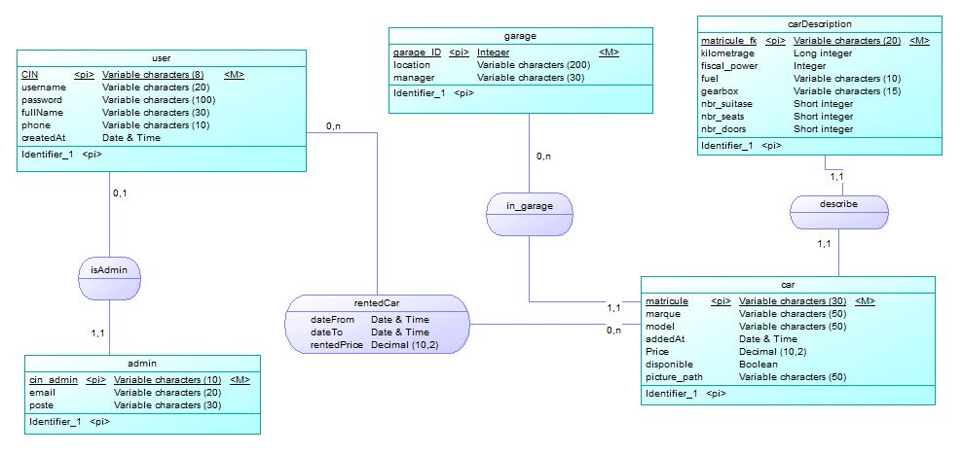
Conception : modèle conceptuel de donnée(MCD)

Slide 8
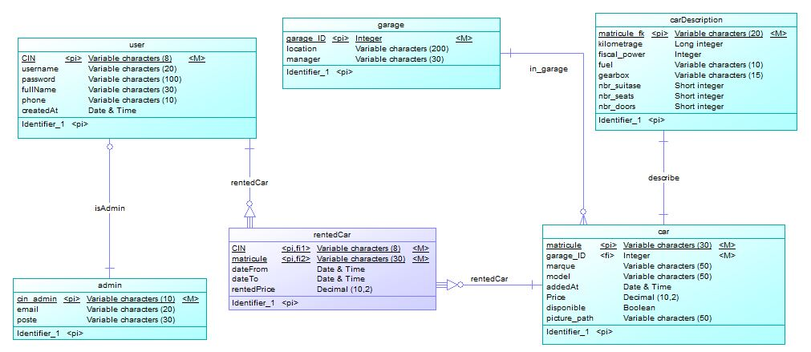
modèle logique de donnée(MLD)

Slide 9
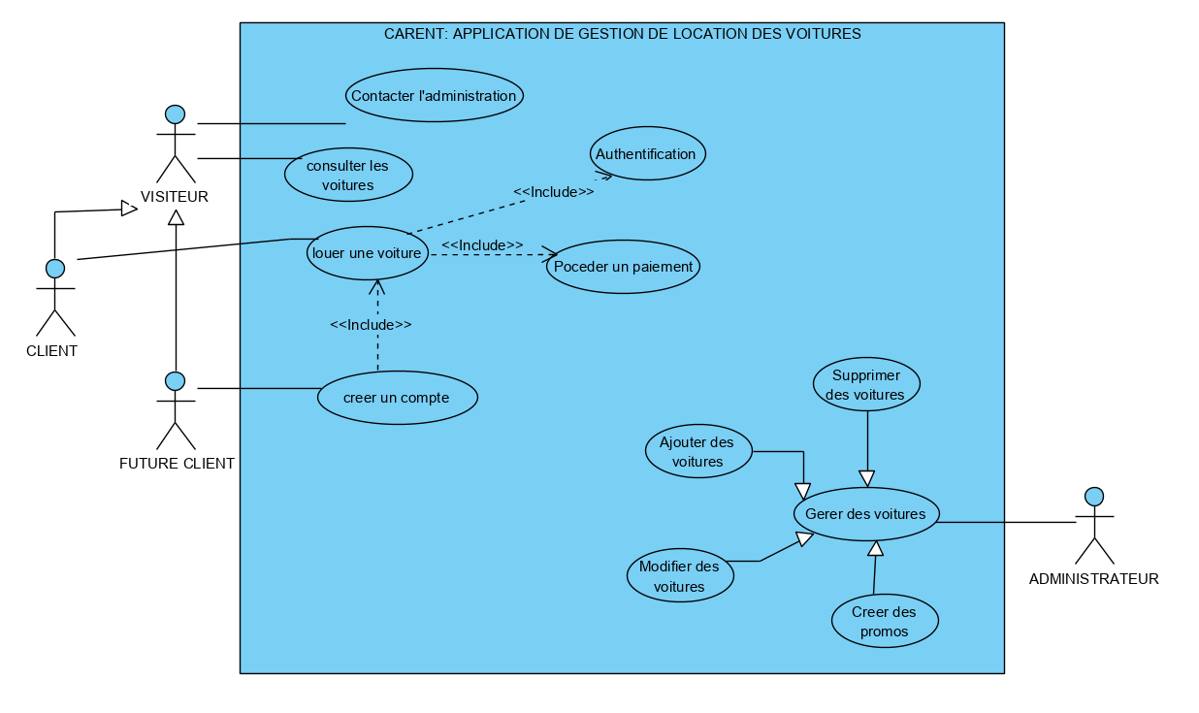
Diagramme de cas d’utilisation DCU

Slide 10
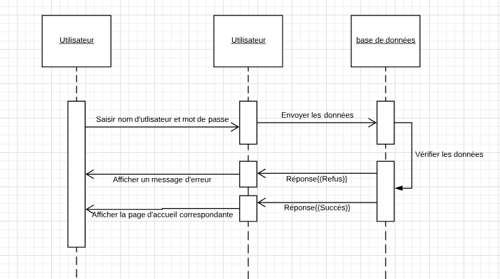
Diagramme de séquence DSE

Slide 11
TABLES:
Table USERS (CIN/username/password/fullname/phone/createdate)
Table ADMIN (CIN_admin/Email/Poste)
Table GARAGE (Garage_id/Location/manager)
Table CAR(Matricule/Garage/Marque/Model/Adddate/Price/Disponible/Picture_Path)
Table CARDESCRIPTION
(Matricule_fk/kilometrage/fiscal_power/fuel/gearbox/ NBR_suitcase/nbr_doors/nbr_seats)
Table RENTEDCAR (CIN/Matricule/datefrom/dateto/Rentedprice)

Slide 12
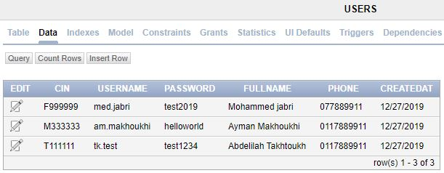
Exemples des enregistrements:

Slide 13
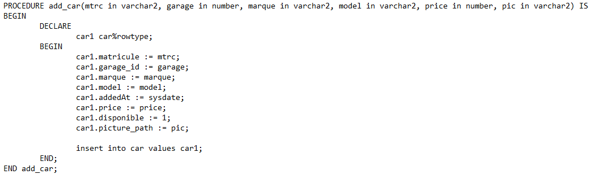
Package PL\SQL:
Procédure ajouter une voiture:

Slide 14
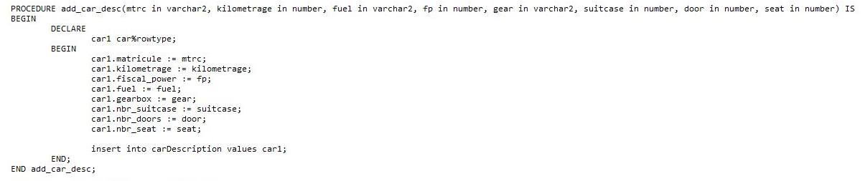
Procédure ajouter La description voiture:

Slide 15
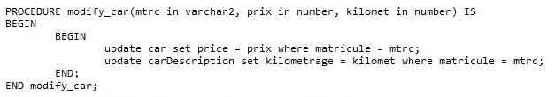
Procédure modifier voiture:

Slide 16
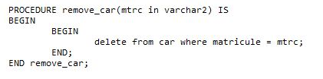
Procédure supprimer une voiture

Slide 17
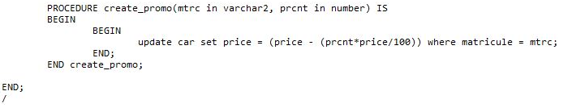
Procédure créer promotion

Slide 18
Interfaces Graphique:
1 - Page d'inscription
2 - Page d'authentification
3 - Espace administrateur
4 - Espace client

Slide 19
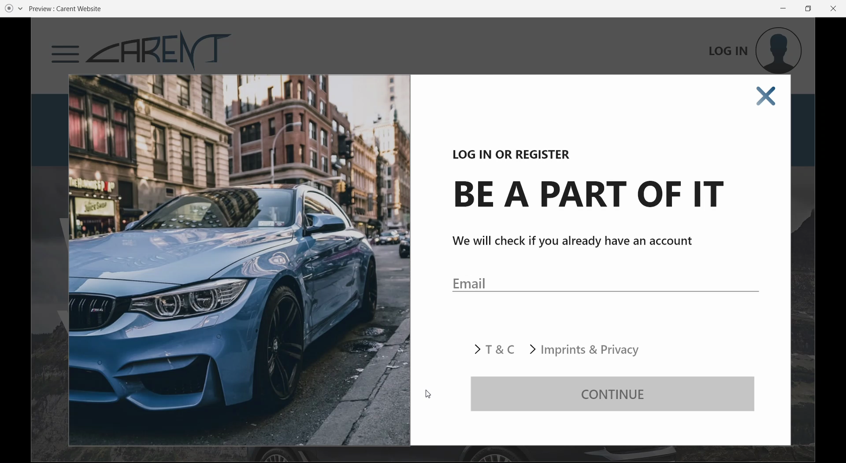
Espace administrateur

Slide 20
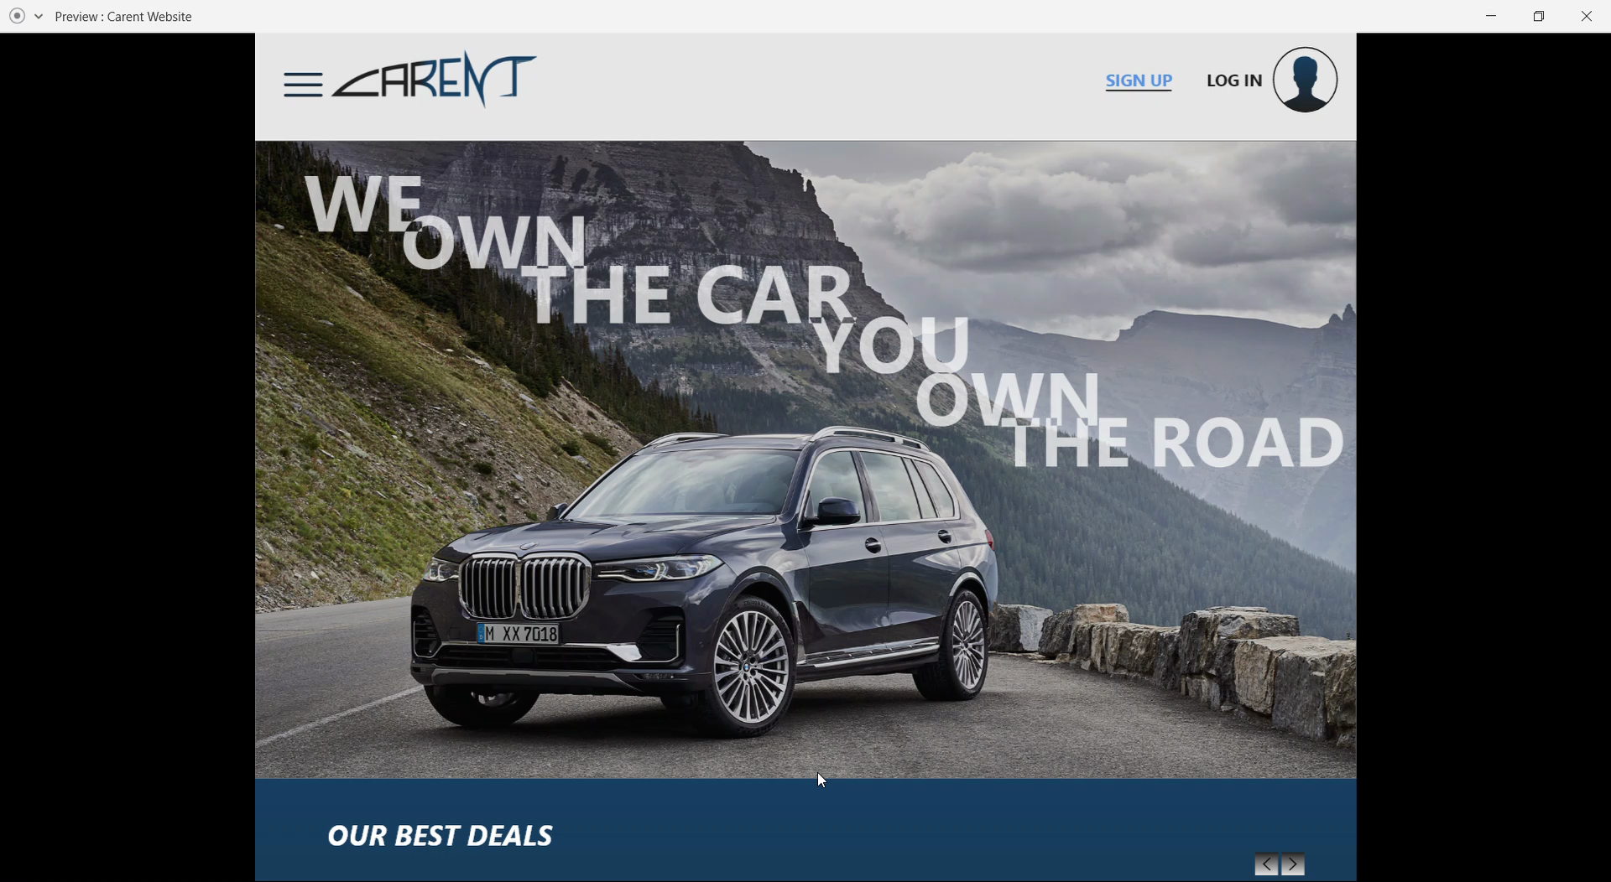
Espace Client

Slide 21
Publicité :
1 - Logo
2 - Affiches publicitaires
3 - Video publicitaire et explicatif
4 - Audio publicitaire

Slide 22
Logo

Slide 23
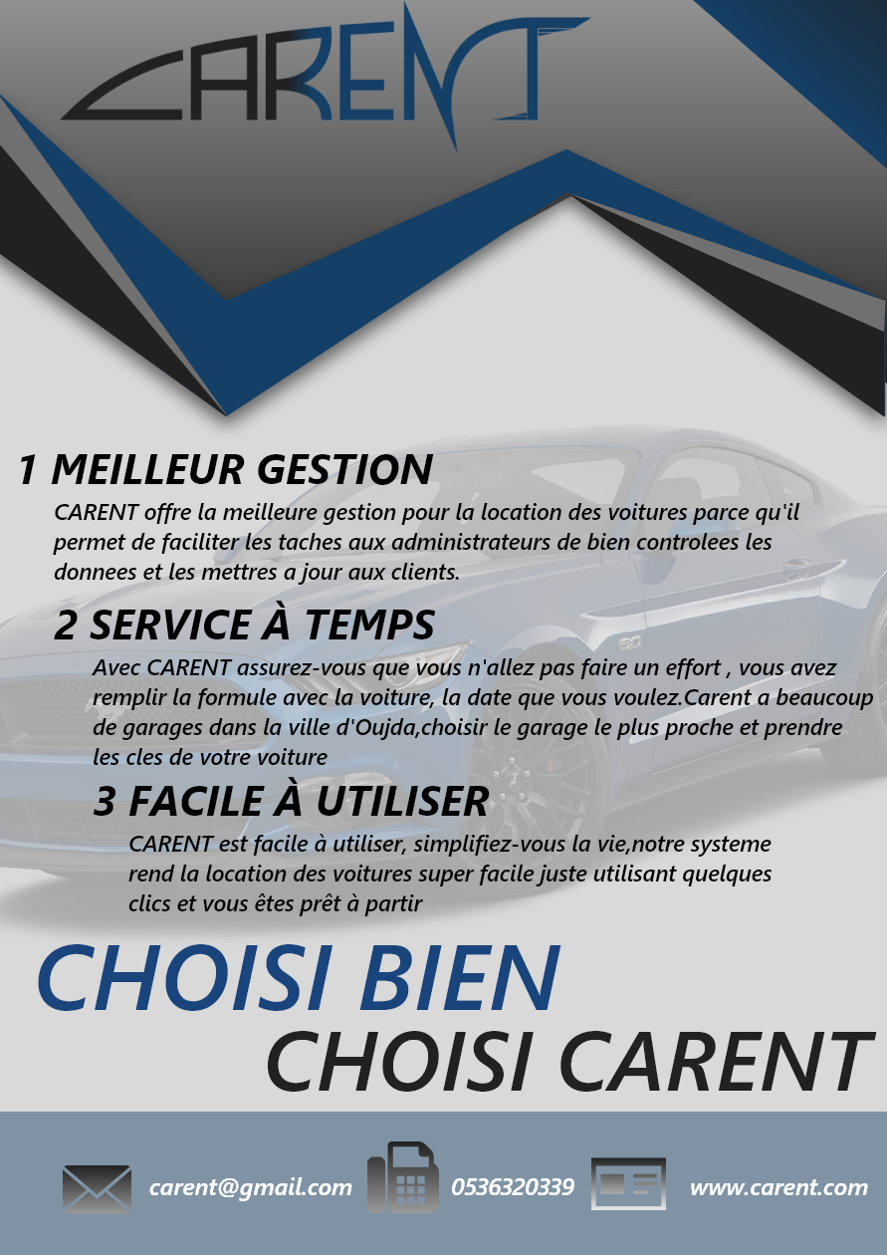
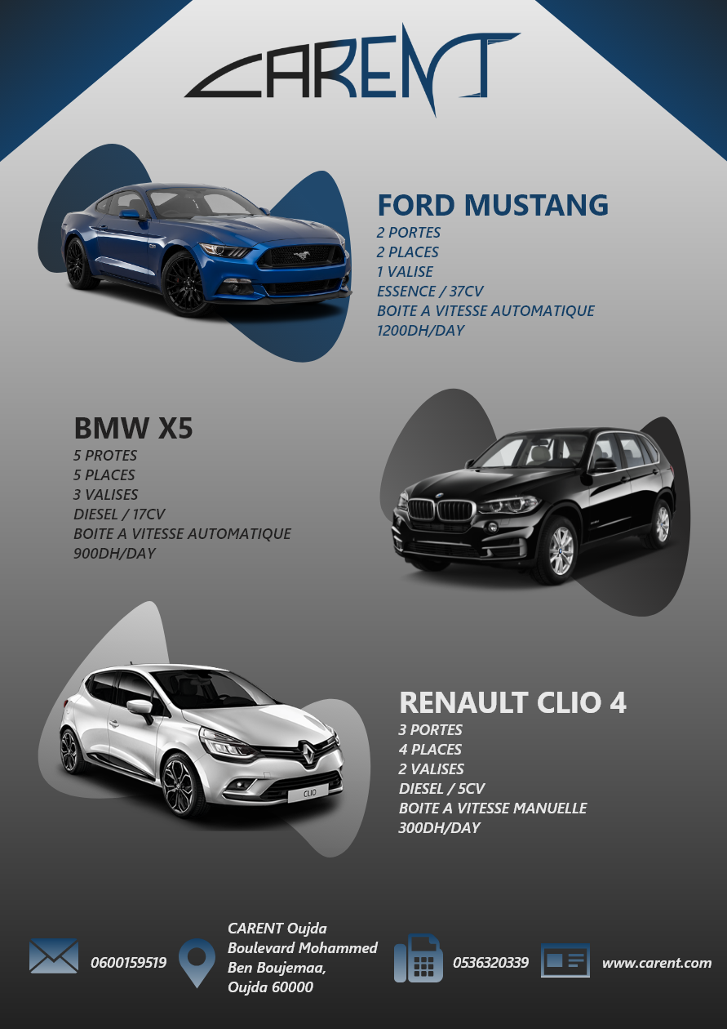

Les affiches publicitaires :

Slide 24
Vidéo publicitaire et explicative

Slide 25
Audio publicitaires

Slide 26
Conclusion
Notre projet de fin de semestre était une application de gestion pour une location de voiture.

